Slide 1
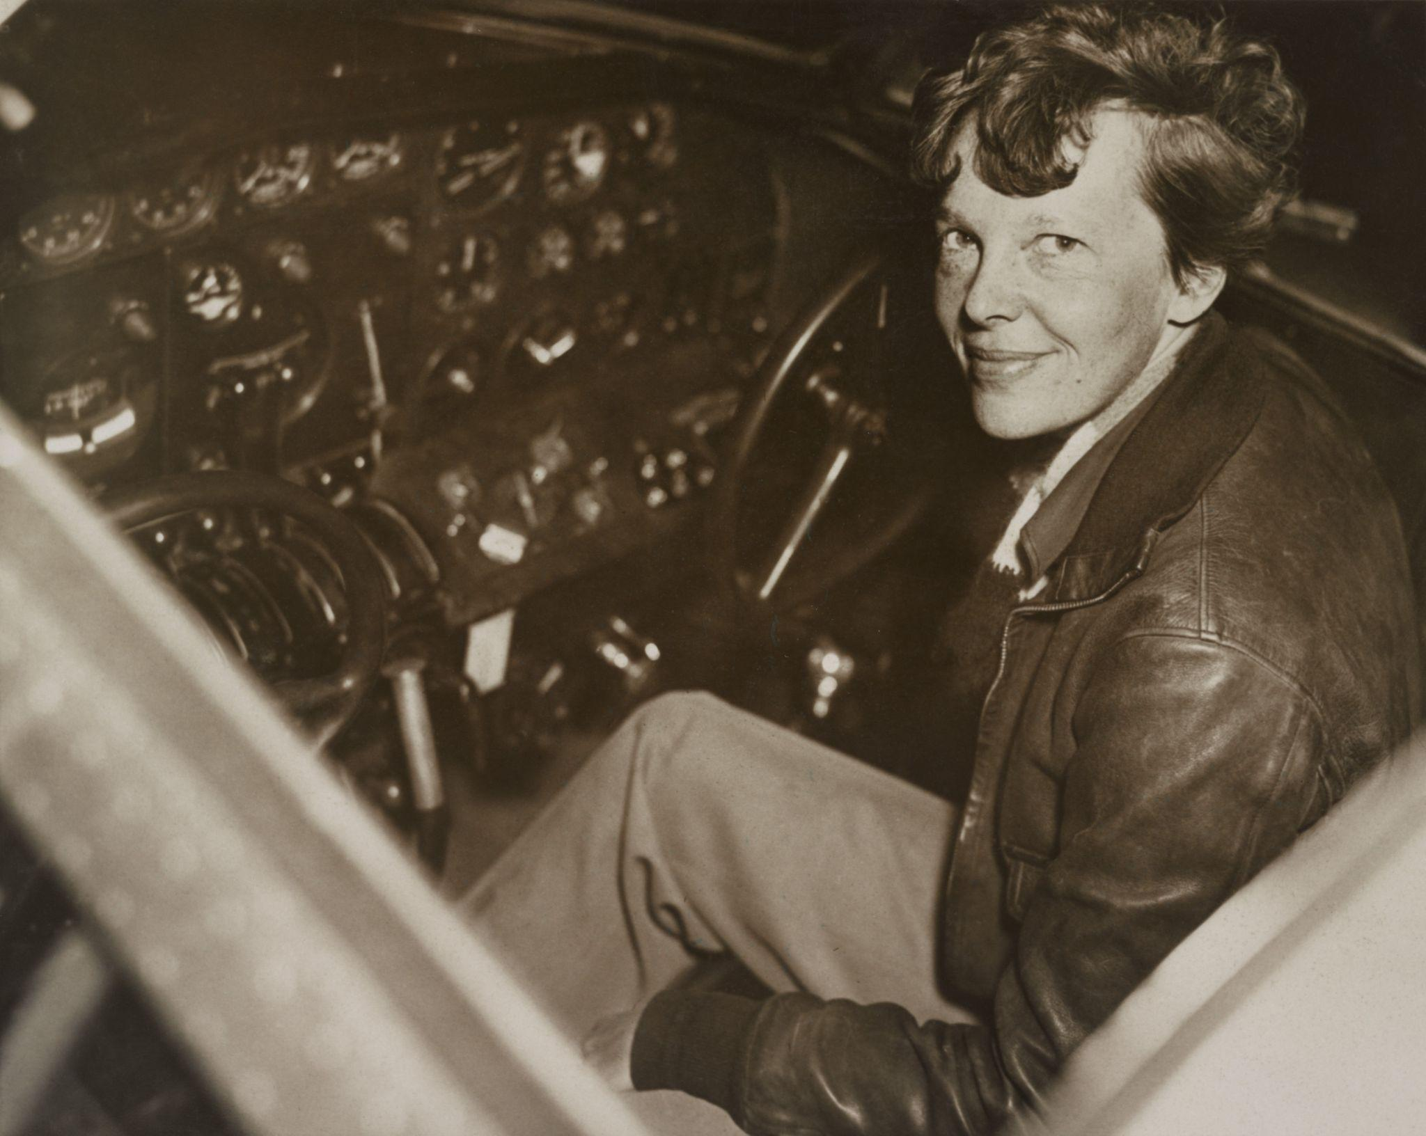
Fördjupning: Flygplan
Foto: Shutterstock
Den berömda piloten Amelia Earhart.

Slide 2
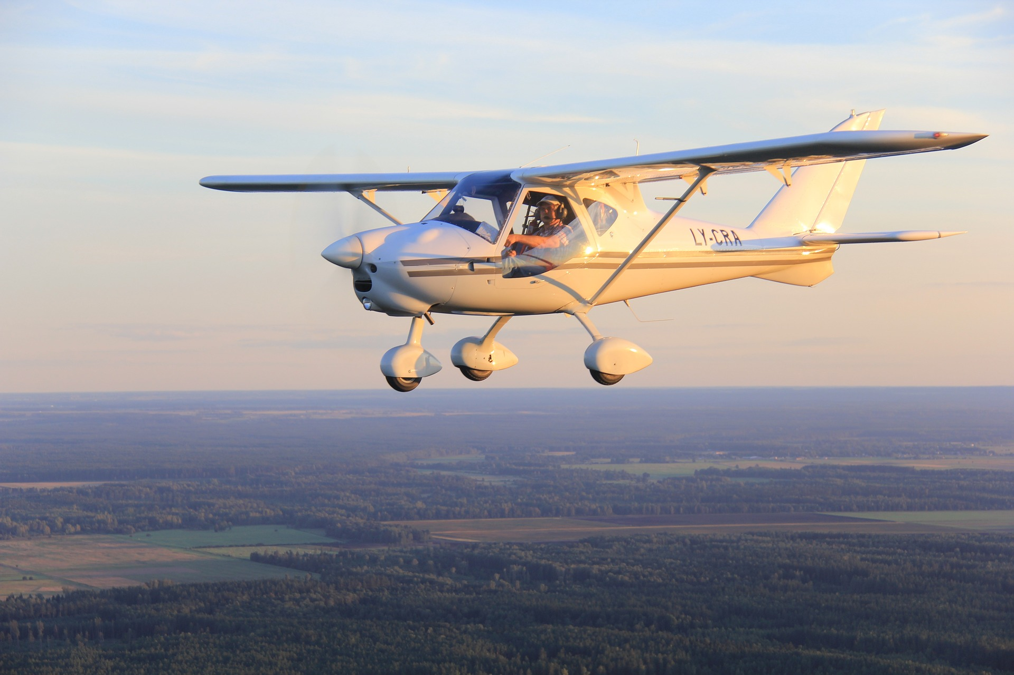
Lyftkraft
Flygplan kan väga flera hundra ton.
Så varför trillar de inte ner från himlen?
Det beror på något som kallas lyftkraft. Lyftkraft är när något kan åka uppåt
trots att jordens tyngdkraft drar det neråt.
För att skapa lyftkraft
behöver flygplanet sina vingar.
Vingarna får luften runt flygplanet att röra sig. Luften rör sig så att den hjälper flygplanet
att hålla sig kvar uppe i luften.
Foto: Pixabay

Slide 3
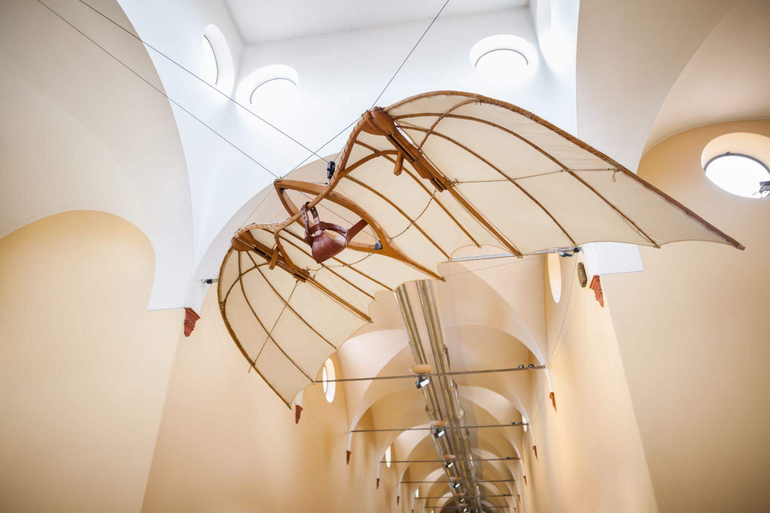
Ornithopter
Människor har länge velat flyga.
Det har funnits flera idéer om hur.
En tidig idé var ornithoptern.
“Ornithopter” kommer från grekiskan
och betyder ”fågelvinge”.
Flera människor i historien har försökt skapa en ornithopter.
En av dem är Leonardo da Vinci.
Människor har kunnat få ornithoptrar
att flyga en liten bit, men inte mer än så.
Foto: Shutterstock
En modell av Leonardo da Vincis ornithopter.

Slide 4
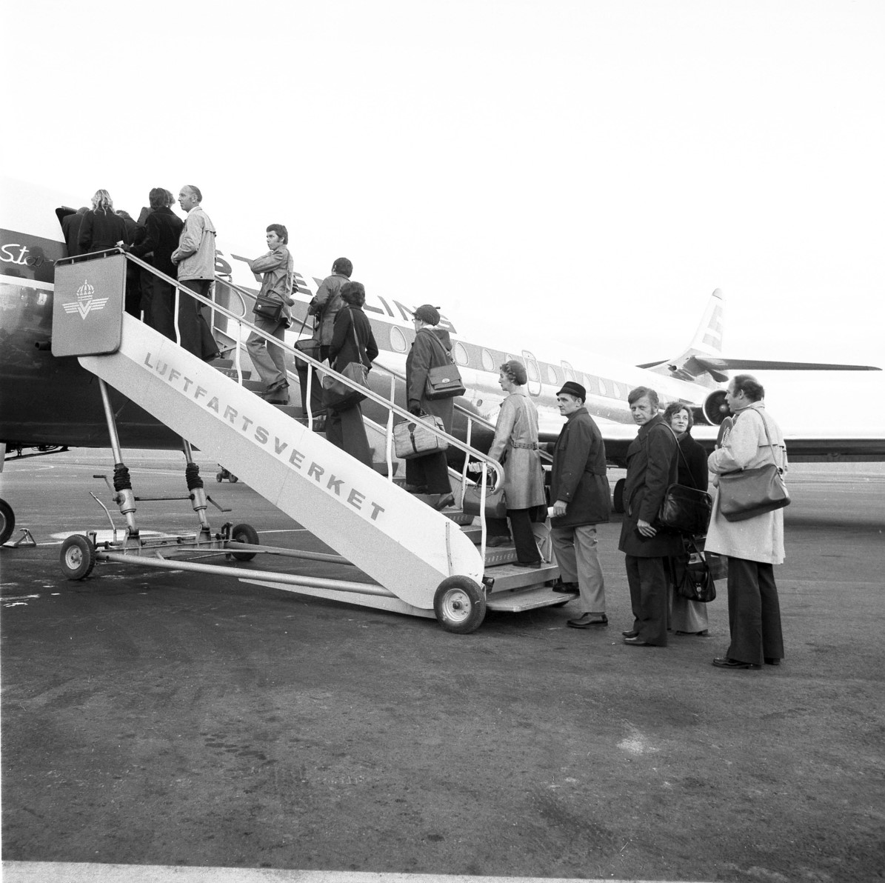
Tidigt flygande
1903 gjorde bröderna Wright något historiskt. De var de första människorna som flög
med ett riktigt flygplan.
Flygturen varade bara i tolv sekunder.
Men snart efter det flög människor allt mer.
Under första världskriget (1914–1918)
och andra världskriget (1939–1945)
användes många flygplan.
Vanliga människor började att flyga allt mer.
1954 började människor i Sverige
att åka på charter-resor med flyg.
Foto:: Norrlandsbild/Jan Stadig/Sundsvalls museum CC BY-NC 4.0
Charter till Kanarieöarna år 1973.

Slide 5
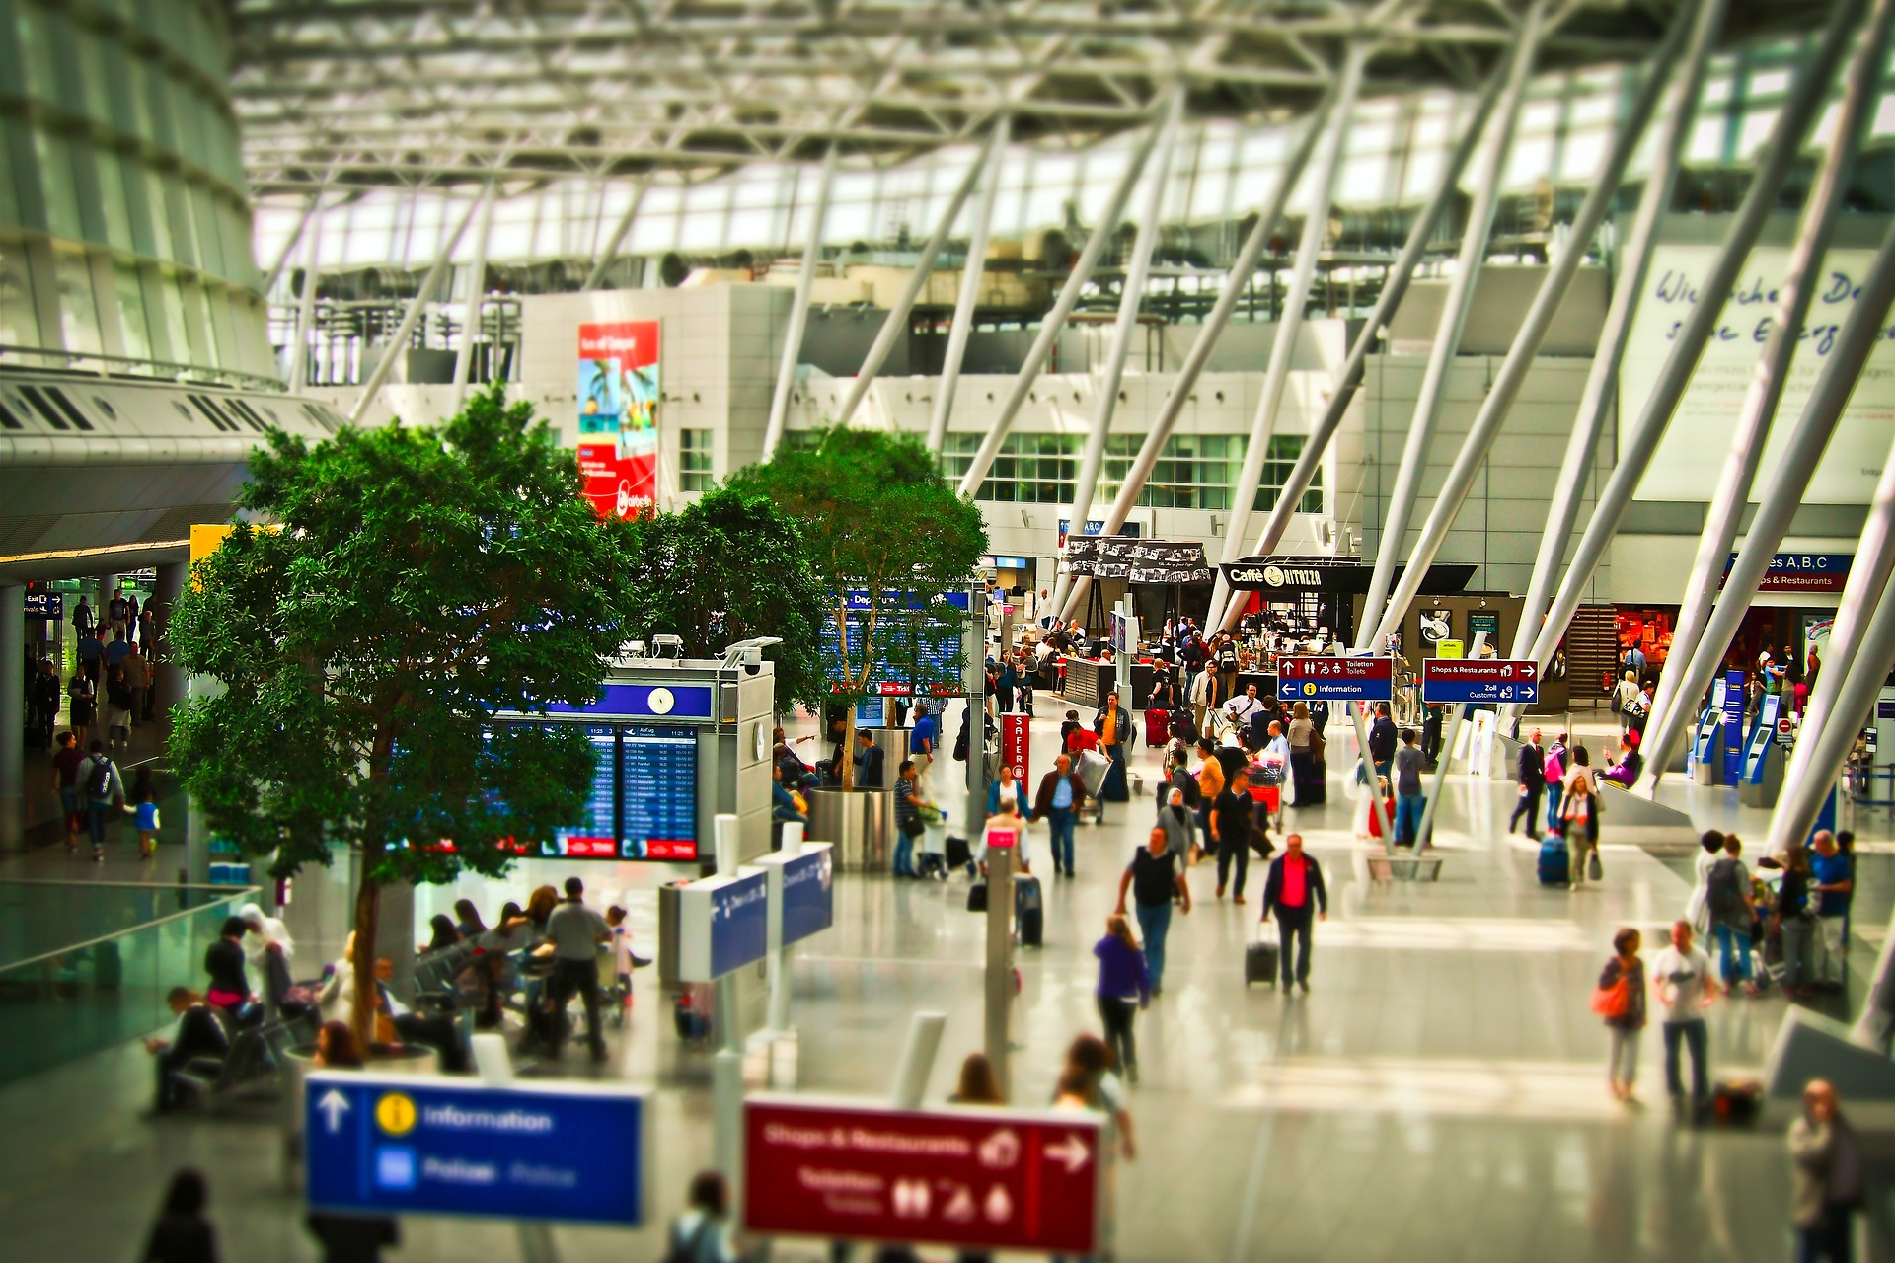
Flygtrafik
Nu för tiden flyger vi människor mycket. Omkring fem miljarder människor
i världen flyger varje år.
I Sverige har vi många flygplatser,
från Kiruna i norr till Malmö i söder.
Att flyga är ett lätt sätt att resa.
Men samtidigt är det dåligt för klimatet. Flygplanens motorer släpper nämligen ut växthusgasen koldioxid.
Flyg släpper ut mycket mer koldioxid
än exempelvis tåg.
Foto: Pixabay
En flygplats.

Slide 6

Källor
Britannica: The Disappearance of Amelia Earhart
Klimatsmart semester: Beräkna klimatutsläpp från semestrar
Kungliga tekniska högskolan: Hur flyger flygplan
Naturvårdsverket: Utrikes sjöfart och flyg, utsläpp av växthusgaser
Ny Teknik: Da Vincis flaxande flygplan har lyft
Tekniska museet: Flygplanet

